Slide 1

中华人名共和国
个人所得税法修正案（草案）
2018年08月31日

Slide 2
个人所得税修正案
相关名词解释
目录
CONTENTS
税目、税率
应纳税所得额的计算
征收管理

Slide 3

相关名词解释

Slide 4
第一条 在中国境内有住所，或者无住所而一个纳税年度内在中国境内居住累计满一百八十三天的个人，为居民个人。居民个人从中国境内和境外取得的所得，依照本法规定缴纳个人所得税。
在中国境内无住所又不居住，或者无住所而一个纳税年度内在中国境内居住累计不满一百八十三天的个人，为非居民个人。非居民个人从中国境内取得的所得，依照本法规定缴纳个人所得税。
纳税年度，自公历一月一日起至十二月三十一日止。

Slide 5
居民个人与非居民个人
一百八十三天？
双边税收协定中关于183天规则基本规定是：对缔约国一方居民因受雇取得的薪金、工资和其它类似报酬，可以在缔约国另一方征税。
但同时具备下述三个条件时，应仅由缔约国一方征税，缔约国另一方应予以免税：
（1）受雇者在缔约国另一方在一个年度（历年或会计年度）内停留累计不超过183天；
（2）其报酬不是由作为缔约国另一方居民（公民）的雇主或代表雇主支付；
（3）其报酬不是由雇主设在缔约国另一方的常设机构或固定基地负担。但就董事费、退休金和政府职员以及教师和研究人员的跨国所得应遵从其特殊规定。

Slide 6
第七条 居民个人从中国境外取得的所得，可以从其应纳税额中抵免已在境外缴纳的个人所得税税额，但抵免额不得超过该纳税人境外所得依照本法规定计算的应纳税额。

Slide 7
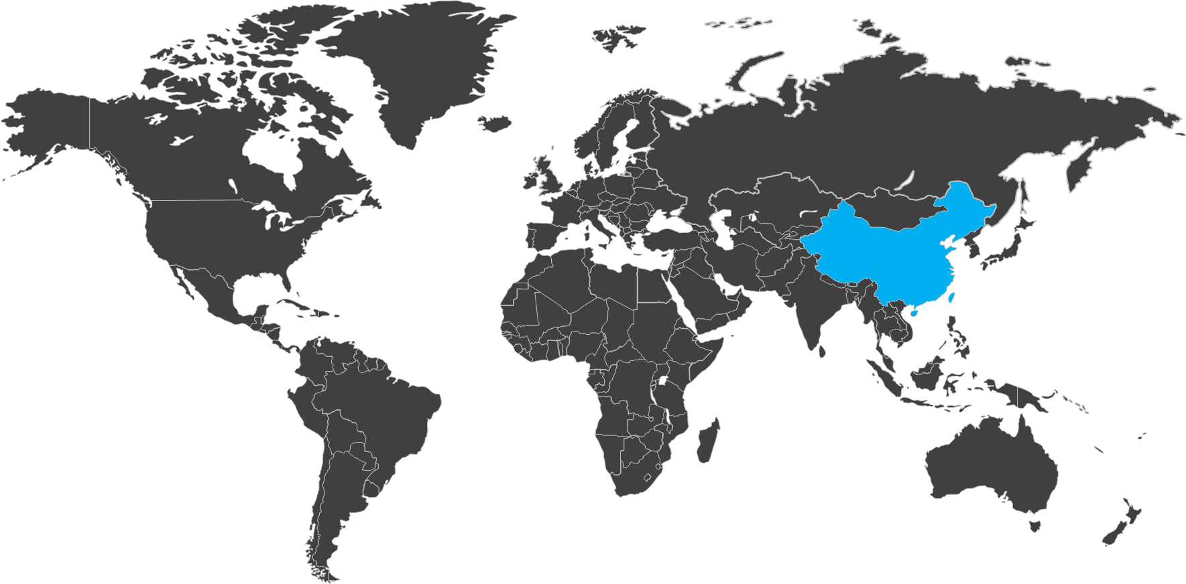

Slide 8
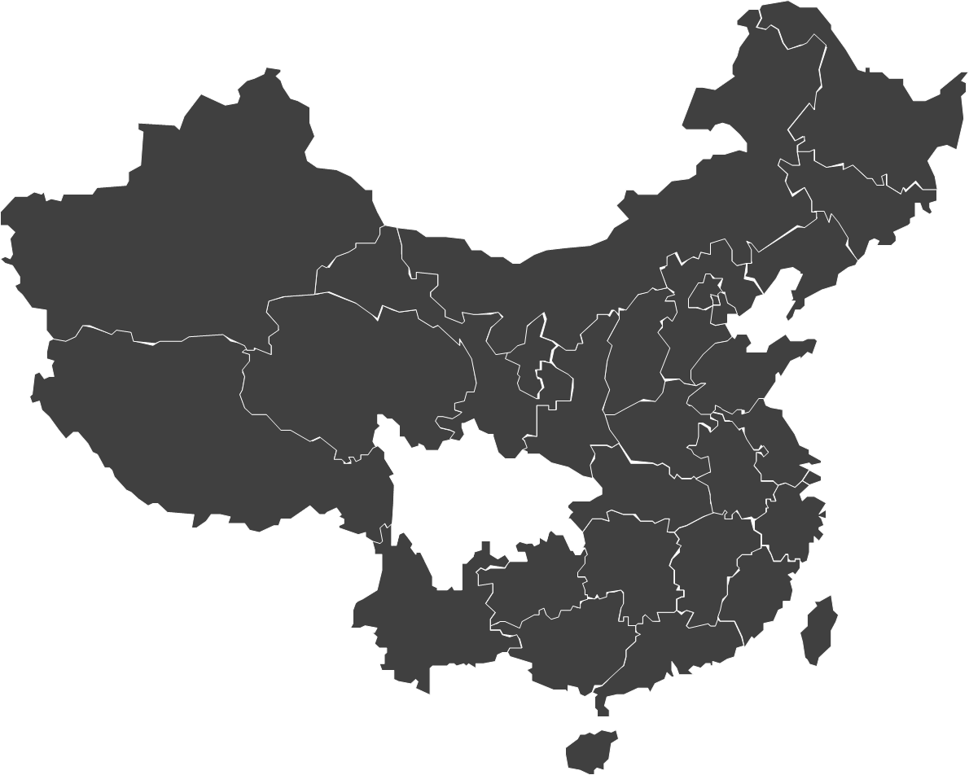
中华人民共和国
“境外”的解释是：境外是指中华人民共和国领域以外或者领域以内中华人民共和国政府尚未实施行政管辖的地域。
根据《国家安全法》对“境外”的解释，香港、澳门、台湾应该属于“境外”。
台湾
香港
澳门

Slide 9
起征点≠免征额
起征点
免征额
所谓起征点，是征税对象达到征税数额开始征税的界限。征税对象的数额未达到起征点时不征税。一旦征税对象的数额达到或超过起征点时，则要就其全部的数额征税，而不是仅对其超过起征点的部分征税。
所谓免征额是在征税对象总额中免予征税的数额。它是按照一定标准从征税对象总额中预先减除的数额。免征额部分不征税，只对超过免征额部分征税。

Slide 10


二者的区别是：假设数字为5000，你当月工资是5001。
如果是免征额，5000就免了，只就超出的1块钱缴税
如果是起征点，则是不够5000的不用交，超出5000的全额缴税，即以5001元为基数缴税。
3500
5000

Slide 11

人民币汇率中间价
是指银行买入卖出外汇价格的折中，通常是银行清算资金时采用的价格。也就是指对买入卖出外汇的个人或单位，外汇价格的中值。
中国外汇交易中心于每日银行间外汇市场开盘前向所有银行间外汇市场做市商询价，并将全部做市商报价作为人民币对美元汇率中间价的计算样本，去掉最高和最低报价后，将剩余做市商报价加权平均，得到当日人民币对美元汇率中间价。
汇率中间价=（现汇买入价+卖出价）/2

Slide 12



第十六条 各项所得的计算，以人民币为单位。所得为人民币以外的货币的，按照人民币汇率中间价折合成人民币缴纳税款。

Slide 13

税目、税率

Slide 14
征税范围
第二条 下列各项个人所得，应当缴纳个人所得税：
（一）工资、薪金所得；
（二）劳务报酬所得；
（三）稿酬所得；
（四）特许权使用费所得；
（五）经营所得；
（六）利息、股息、红利所得；
（七）财产租赁所得；
（八）财产转让所得；
（九）偶然所得。
居民个人取得前款第一项至第四项所得（以下称综合所得），按纳税年度合并计算个人所得税；非居民个人取得前款第一项至第四项所得，按月或者按次分项计算个人所得税。纳税人取得前款第五项至第九项所得，依照本法规定分别计算个人所得税。
综合所得

Slide 15
第三条 个人所得税的税率：
（一）综合所得，适用百分之三至百分之四十五的超额累进税率（税率表附后）；
（二）经营所得，适用百分之五至百分之三十五的超额累进税率（税率表附后）；
（三）利息、股息、红利所得，财产租赁所得，财产转让所得和偶然所得，适用比例税率，税率为百分之二十。

Slide 16
个人所得税税率表一
（综合所得适用）
级数 | 全年应纳税所得额 | 税率（％）
1 | 不超过36000元的 | 3
2 | 超过36000元至144000元的部分 | 10
3 | 超过144000元至300000元的部分 | 20
4 | 超过300000元至420000元的部分 | 25
5 | 超过420000元至660000元的部分 | 30
6 | 超过660000元至960000元的部分 | 35
7 | 超过960000元的部分 | 45
（注1:本表所称全年应纳税所得额是指依照本法第六条的规定，居民个人取得综合所得以每一纳税年度收入额减除费用六万元以及专项扣除、专项附加扣除和依法确定的其他扣除后的余额。
注2:非居民个人取得工资、薪金所得，劳务报酬所得，稿酬所得和特许权使用费所得，依照本表按月换算后计算应纳税额。）

Slide 17
个人所得税税率表二
（经营所得适用）
级数 | 全年应纳税所得额 | 税率（％）
1 | 不超过30000元的 | 5
2 | 超过30000元至90000元的部分 | 10
3 | 超过90000元至300000元的部分 | 20
4 | 超过300000元至500000元的部分 | 30
5 | 超过500000元的部分 | 35
（注:本表所称全年应纳税所得额是指依照本法第六条的规定，以每一纳税年度的收入总额减除成本、费用以及损失后的余额。）

Slide 18
免征范围
第四条 下列各项个人所得，免征个人所得税：
一、省级人民政府、国务院部委和中国人民解放军军以上单位，以及外国组织、国际组织颁发的科学、教育、技术、文化、卫生、体育、环境保护等方面的奖金；
二、国债和国家发行的金融债券利息；
三、按照国家统一规定发给的补贴、津贴；
四、福利费、抚恤金、救济金；
五、保险赔款；
六、军人的转业费、复员费、退役金；
七、按照国家统一规定发给干部、职工的安家费、退职费、基本养老金或者退休费、离休费、离休生活补助费；
八、依照有关法律规定应予免税的各国驻华使馆、领事馆的外交代表、领事官员和其他人员的所得；
九、中国政府参加的国际公约、签订的协议中规定免税的所得；
十、国务院规定的其他免税所得。
前款第十项免税规定，由国务院报全国人民代表大会常务委员会备案。

Slide 19



减征范围
第五条 有下列情形之一的，可以减征个人所得税，具体幅度和期限，由省、自治区、直辖市人民政府规定，并报同级人民代表大会常务委员会备案：
（一）残疾、孤老人员和烈属的所得；
（二）因自然灾害遭受重大损失的。
国务院可以规定其他减税情形，报全国人民代表大会常务委员会备案。

Slide 20
财政部 税务总局
关于2018年第四季度个人所得税减除费用和税率适用问题的通知
财税〔2018〕98号
2018年09月07日

Slide 21
个人所得税税率表一（工资薪金所得适用）
级数 | 全月应纳税所得额 | 税率 | 速算扣除数
1 | 不超过3000元的 | 3% | 0
2 | 超过3000元至12000元的部分 | 10% | 210
3 | 超过12000元至25000元的部分 | 20% | 1410
4 | 超过25000元至35000元的部分 | 25% | 2660
5 | 超过35000元至55000元的部分 | 30% | 4410
6 | 超过55000元至80000元的部分 | 35% | 7160
7 | 超过80000元的部分 | 45% | 15160

Slide 22
个人所得税税率表二
（个体工商户的生产、经营所得和对企事业单位的承包经营、承租经营所得适用）
级数 | 全年应纳税所得额 | 税率 | 速算扣除数
1 | 不超过30000元的 | 5% | 0
2 | 超过30000元至90000元的部分 | 10% | 1500
3 | 超过90000元至300000元的部分 | 20% | 10500
4 | 超过300000元至500000元的部分 | 30% | 40500
5 | 超过500000元的部分 | 35% | 65500

Slide 23

应纳税所得额的计算

Slide 24
第六条 应纳税所得额的计算
（一）居民个人的综合所得，以每一纳税年度的收入额减除费用六万元以及专项扣除、专项附加扣除和依法确定的其他扣除后的余额，为应纳税所得额。
应税所得额=年度收入-60000-专项扣除-专项附加扣除-其他扣除项
（二）非居民个人的工资、薪金所得，以每月收入额减除费用五千元后的余额为应纳税所得额；劳务报酬所得、稿酬所得、特许权使用费所得，以每次收入额为应纳税所得额。
应税所得额=工资、薪金收入-5000
=劳务报酬所得
=稿酬所得
=特许使用权所得

Slide 25
专项扣除，包括居民个人按照国家规定的范围和标准缴纳的基本养老保险、基本医疗保险、失业保险等社会保险费和住房公积金等；
专项附加扣除，包括子女教育、继续教育、大病医疗、住房贷款利息或者住房租金、赡养老人等支出，具体范围、标准和实施步骤由国务院确定，并报全国人民代表大会常务委员会备案。

Slide 26
劳务报酬所得、稿酬所得、特许权使用费所得以收入减除百分之二十的费用后的余额为收入额。
应纳税所得额=劳务报酬所得×（1-20%）
=稿酬所得×（1-20%）
=特许权使用费×（1-20%）
稿酬所得的收入额减按百分之七十计算。
应纳税所得额=稿酬所得×（1-20%）×（1-30%）

Slide 27
（三）经营所得，以每一纳税年度的收入总额减除成本、费用以及损失后的余额，为应纳税所得额。
应纳税所得额=年度收入总额-成本、费用-损失
（四）财产租赁所得，每次收入不超过四千元的，减除费用八百元；四千元以上的，减除百分之二十的费用，其余额为应纳税所得额。
1、收入≤4000
应纳税所得额=财产租赁收入-800
2、收入＞4000
应纳税所得额=财产租赁收入×（1-20%）

Slide 28
（五）财产转让所得，以转让财产的收入额减除财产原值和合理费用后的余额，为应纳税所得额。
（六）利息、股息、红利所得和偶然所得，以每次收入额为应纳税所得额。
个人将其所得对教育、扶贫、济困等公益慈善事业进行捐赠，捐赠额未超过纳税人申报的应纳税所得额百分之三十的部分，可以从其应纳税所得额中扣除；
国务院规定对公益慈善事业捐赠实行全额税前扣除的，从其规定。

Slide 29

征收管理

Slide 30
第八条 有下列情形之一的，税务机关有权按照合理方法进行纳税调整：
（一）个人与其关联方之间的业务往来不符合独立交易原则而减少本人或者其关联方应纳税额，且无正当理由；
（二）居民个人控制的，或者居民个人和居民企业共同控制的设立在实际税负明显偏低的国家（地区）的企业，无合理经营需要，对应当归属于居民个人的利润不作分配或者减少分配；
（三）个人实施其他不具有合理商业目的的安排而获取不当税收利益。
税务机关依照前款规定作出纳税调整，需要补征税款的，应当补征税款，并依法加收利息。

Slide 31
第十条 有下列情形之一的，纳税人应当依法办理纳税申报：
（一）取得综合所得需要办理汇算清缴；
（二）取得应税所得没有扣缴义务人；
（三）取得应税所得，扣缴义务人未扣缴税款；
（四）取得境外所得；
（五）因移居境外注销中国户籍；
（六）非居民个人在中国境内从两处以上取得工资、薪金所得；
（七）国务院规定的其他情形。
扣缴义务人应当按照国家规定办理全员全额扣缴申报，并向纳税人提供其个人所得和已扣缴税款等信息。

Slide 32
关于时间的规定
综合所得
第十一条 居民个人取得综合所得，按年计算个人所得税；
有扣缴义务人的，由扣缴义务人按月或者按次预扣预缴税款；
需要办理汇算清缴的，应当在取得所得的次年三月一日至六月三十日内办理汇算清缴。预扣预缴办法由国务院税务主管部门制定。
非居民个人取得工资、薪金所得，劳务报酬所得，稿酬所得和特许权使用费所得，有扣缴义务人的，由扣缴义务人按月或者按次代扣代缴税款，不办理汇算清缴。

Slide 33
第十二条 纳税人取得经营所得，按年计算个人所得税，由纳税人在月度或者季度终了后十五日内向税务机关报送纳税申报表，并预缴税款；在取得所得的次年三月三十一日前办理汇算清缴。
纳税人取得利息、股息、红利所得，财产租赁所得，财产转让所得和偶然所得，按月或者按次计算个人所得税，有扣缴义务人的，由扣缴义务人按月或者按次代扣代缴税款。

Slide 34
第十三条 纳税人取得应税所得没有扣缴义务人的，应当在取得所得的次月十五日内向税务机关报送纳税申报表，并缴纳税款。
纳税人取得应税所得，扣缴义务人未扣缴税款的，纳税人应当在取得所得的次年六月三十日前，缴纳税款；税务机关通知限期缴纳的，纳税人应当按照期限缴纳税款。
居民个人从中国境外取得所得的，应当在取得所得的次年三月一日至六月三十日内申报纳税。
非居民个人在中国境内从两处以上取得工资、薪金所得的，应当在取得所得的次月十五日内申报纳税。
纳税人因移居境外注销中国户籍的，应当在注销中国户籍前办理税款清算。

Slide 35
第十四条 扣缴义务人每月或者每次预扣、代扣的税款，应当在次月十五日内缴入国库，并向税务机关报送扣缴个人所得税申报表。
第十五条 个人转让不动产的，税务机关应当根据不动产登记等相关信息核验应缴的个人所得税，登记机构办理转移登记时，应当查验与该不动产转让相关的个人所得税的完税凭证。个人转让股权办理变更登记的，市场主体登记机关应当查验与该股权交易相关的个人所得税的完税凭证。

Slide 36
第十七条 对扣缴义务人按照所扣缴的税款，付给百分之二的手续费。
第十八条 对储蓄存款利息所得开征、减征、停征个人所得税及其具体办法，由国务院规定，并报全国人民代表大会常务委员会备案。
第十九条 纳税人、扣缴义务人和税务机关及其工作人员违反本法规定的，依照《中华人民共和国税收征收管理法》和有关法律法规的规定追究法律责任。
第二十条 个人所得税的征收管理，依照本法和《中华人民共和国税收征收管理法》的规定执行。
第二十一条 国务院根据本法制定实施条例。
第二十二条 本法自公布之日起施行。

Slide 37


